Slide 1

Адам өміріндегі құндылықтар. Әлеуметтік әлемдегі Мен және Мен-концепциясы.

Slide 2
Сана дегеніміз не?
Кең мағынада «сана» — биологиялық немесе әлеуметтік, сезімтал немесе рационалды деңгейде жүзеге асырылатын шындықтың психикалық көрінісі.
Тар мағынада «сана» — адамдарға ғана тән және ойдың түсіндіре алу қабілетіне байланысты ми функциясы, шындықты жалпыланған және мақсатты түрде көрсетуге, іс — әрекеттерді алдын ала ойластыруға және олардың нәтижелерін болжауға, рефлексия есебінен адамның мінез-құлқын ақылға қонымды реттеуге және өзін-өзі бақылауға негізделген.

Slide 3
Сана құрылымының негізгі сипаттары:
2) Санада субъекті мен объектінің айырмашылықтары бекиді.
3) Мақсат болжастыру әрекетін қамтамасыз ете алады.
1) Сана қоршаған дүние жөніндегі білімдердің жиынтық бірлігі.

Slide 4

Сана туралы теориялар
Дуализм. Жан мен дененің дуализмі - сана (рух) мен материя (физикалық дене) бір-бірін өзара толықтыратын және мәні бойынша тең екі тәуелсіз субстанция ретінде қарастырылады. Негізін қалаушылар - Платон және Декарт.

Slide 5

Таным теориясы. Локк ойшылдардың бірі болып сананың үздіксіздігі арқылы тұлғаны сипаттады. Ол сондай-ақ ақыл-ой «таза тақта» сияқты, адамдар туа біткен идеяларсыз дүниеге келетінін және білім сезімдік қабылдаумен алынған тәжірибемен ғана анықталады деген теориясын ұсынды.

Slide 6
Бихевиоризм теориясы. Бұл бағыттың негізін қалаушылар ғылыми зерттеудің пәні, сана емес, қылықтың әр түрлі формалары ретінде қарастырып, организмнің сыртқы ортадағы стимулдарға реакциясын психика ретінде түсіндірген.
С
Р

Slide 7
Сананы анықтаушы компоненттер
Мүмкіндіктер
Бағыттылық
Мінез-құлық
Мен

Slide 8
«Мен-тұжырымдамасы» - бұл индивидтің өзінікі немесе өзі жайлы ойлары, оған тән өзін-өзі тәрбиелеу жолы.

Slide 9
З.Фрейдттің тұлға теориясы
Ид (лат «ол») - тұлғаның примитивті, инстинктті және қас аспектісі. Ол толығымен санасыздықты қамтиды және биологиялық қажеттілікті қанағаттандырады.
Эго (лат «Мен») - тапсырманы шешуге жауапты психологиялық аппарат компоненті. Эго индивид үшін үрей тудырмайтын қажеттілктерді қанағаттандыруға және мінез- құлықты дұрыс жолға бағыттауға тырысады.
Супер эго (лат «Жоғарғы Мен») - мінез-құлық стандартын көрсететін тұлғаның соңғы даму компоненті.

Slide 10
Эрик Берннің эго-қалпы моделі
Трансактілік анализ – Эрик Берн жасаған топтық және тұлғалық өсудің психотерапевтік әдісі. Берннің теориясы тұлға құрылымын талдауына негізделіп жасалған. ТА басты мақсаты тұлғалық өзгерістерге бағытталған. ТА теориясының негізінде адамның өзін-өзі тануға, ортасымен қарым-қатынас жасауының ерекшеліктерін түсіндіреді.
Эго – қалпы модельі. ТА негізі эго – қалпы модельі болып табылады. Эго – қалпы – бұл қазіргі уақыттағы біздің тұлғамыздың көріну тәсілі, ал бұл тәсіл қылық-әрекеттің, ойлардың, сезімдердің тәсілдерінің бір-бірімен байланысып бірігуі. Бұл модель үш әртүрлі эго – қалпын сипаттайды.

Slide 11
Ата-ана эго-қалпы(А) – сырттай үнемі басқаларға қамқоршылық және сын(критика) әрекеттерін көрсетеді.
Ересек эго-қалпы(Е) жас ерекшелікке байланысты емес. Шындықты және объективті ақпаратты қабылдауға негізделген. Ересе эго кез келген ситуцияға тез бейімделеді, тез шешімін табады.
Бала эго-қалпы(Б) бұрыңғы сезінген, бастан кешірген естеліктер негізі. Сонымен бала эго-қалпы шығармашылық тұрғыға жауап береді.
Ата-ана
Ересек
Бала

Slide 12
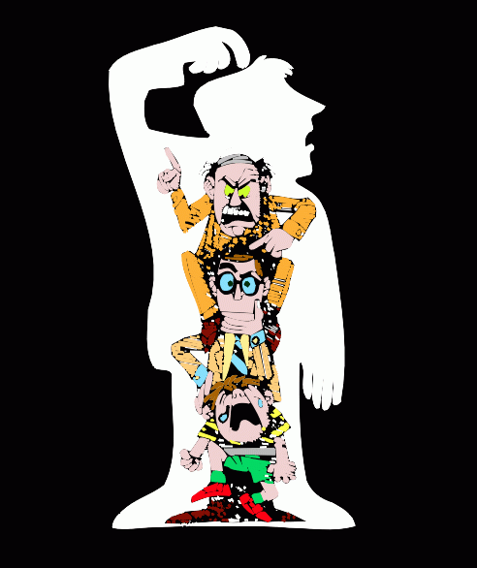
Супер-эго
Ата-ана эго-қалпы
Эго
Ересе эго-қалпы
Бейсана
Бала эго-қалпы

Slide 13

Ұлттық сана - ұлт руханиятының негізі. Ұрпақтан ұрпаққа тарихтың білімі, тұлғалар тағылымы, ұлттық тәрбие арқылы беріліп отырады.

Slide 14
Қазақ ұлтының ұлттық санасының тарих өрісіндегі құбылысы елдік, бірлік, ар-намыс, батырлық, ержүректілік, тектілік, кісілік, имандылық, адалдық, тазалық, намысшылдық, қамқорлық және ұлттық қасиетке терең болу.
Қазақ қоғамының тарихи кеңістігінде ел болмысының рухани негіздеріне айналған ұлттық сана құбылыстары ең алдымен жеке адамның ерік жігерін қалыптастырып отырған.

Slide 15
Қазақ тұлғаларының ұғымында ұлттық сананың ұясы ұлттың тарихы.
Ұлттың тарихы не үшін қажет? - деген сұраққа алаш зиялылары былай деп жауап берген: «Өзінің тарихын жоғалтқан жұрт, өзінің тарихын ұмытқан ел қайда жүріп, қайда тұрғандығын, не істеп, не қойғандығын білмейді, келешекте басына қандай күн туатынына көзі жетпейді. Бір халық өзінің тарихын білмесе, бір ел өзінің тарихын жоғалтса оның артынша өзі де жоғалуға ыңғайлы болып тұрады. Дүниеде өңге жұрттар қатарында кем, қор болмайтын, тұқымым құрып қалмасын деген халық өзінің шежіресін иманы дәрежесінде ұғып білуге тиіс».

Slide 16
Ұлттық сана қоғам кеңістігінде ұлт болмысының және ел мүддесінің қажеттіктеріне сай шындық пен жалғанды ажыратып, халық ішінен нағыз талант иелері мен білімділерді шығарып, оларға бағыт көрсететін құбылыс.
Ұлттық санаға қатысты Міржақып Дулатов былай деп жазып кеткен, «Бір кісі бір іске жарайтын болса да аз болмас. Халыққа қызмет етемін деген кісіге бәрі бір. Депутат бол, газет шығар, бала оқыт...өзгеміздің бәрі сай болып жалғыз депутатқа қарап тұрған іс жоқ. Халқың надан болса, мың депутатың болсын онан пайда тағы жоқ. Депутаттықты таңсық көріп, атағына қызығып яки бәсеке үшін баратын кісі болмасқа тиіс. Екі қазақ таласып, бір орысқа олжа болса, онан тапқан абыройға түбінде ие табылмай жүрмесін. Осыны әркім ескерсе екен».

Slide 17
САНАНЫҢ САҚШЫСЫ – ИДЕОЛОГИЯ
Идеология – жүректен кіріп, денені бойлай, қан тамырлар арқылы мидың нейрондарына тікелей шабуыл жасайтын, тіпті адамның өзі байқамай қалатын құдіретті қару. Ол адасып бара жатқан сананың нағыз қорғаушысы, сақшысы.

